Slide 1
INSTALASI PHYTON
Nama : Reza Fachriya
Kelas : 4IA11
NPM : 55415825

Slide 2
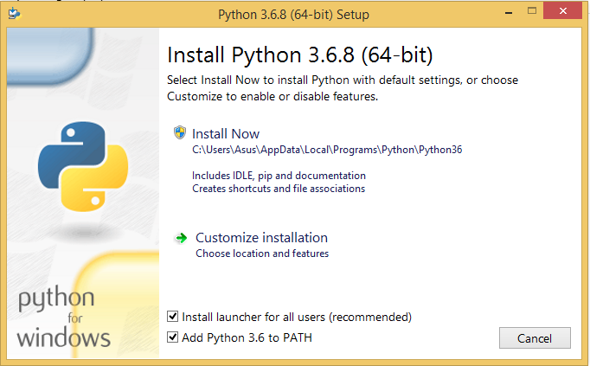
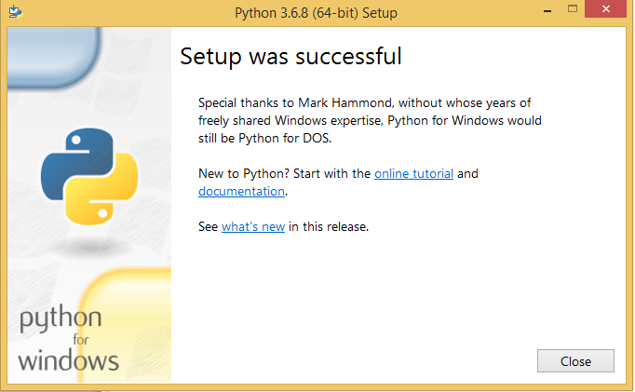
Centang Add python 3.6 to PATH kemudian klik Install Now
Setelah selesai klik close

Slide 3

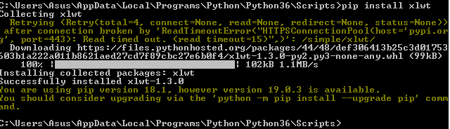

Mengecek python telah diinsital
Masuk ke directory phyton pada cmd kemudian ketik pip install xlwt
Mengecek pip berhasil diinstal dengan benar dengan cara mengetik versinya

Slide 4
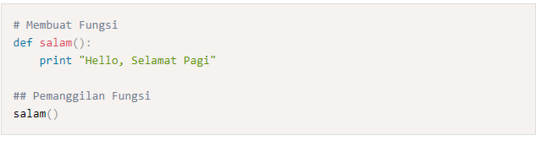
TIPS AND TRICK PYTHON
Function( def )
Fungsi pada Python, dibuat dengan kata kunci def kemudian diikuti dengan nama fungsinya
Contoh :

Slide 5
TIPS AND TRICK PYTHON
Variabel
nama = ‘reza’
nama *= 2
print(nama)
Output: rezareza

Slide 6
TIPS AND TRICK PYTHON
Array
jenis_buah = [‘jeruk', ‘apel', ‘mangga']
Dengan menggunakan for :
for buah in jenis_buah:
print(buah)
Dengan menggunakan [ : ]
print(jenis_buah[0:1])

